Slide 1
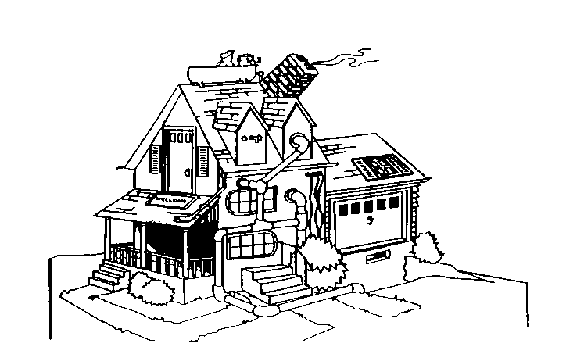
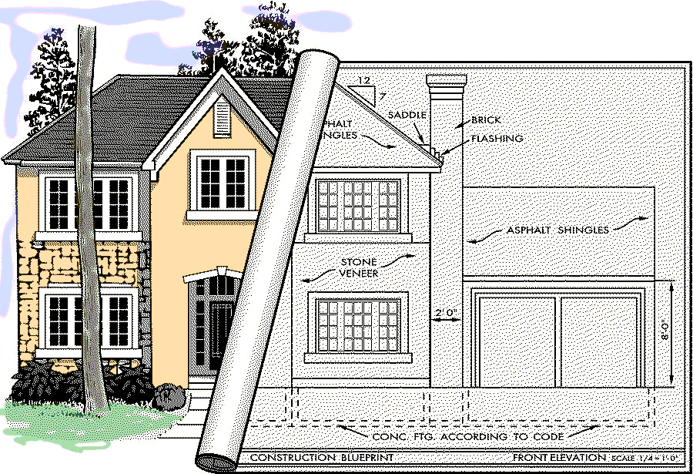
软件系统设计-IT架构基础课程
练习1-1系统边界图
2014年秋季学期
保密资料

Slide 2
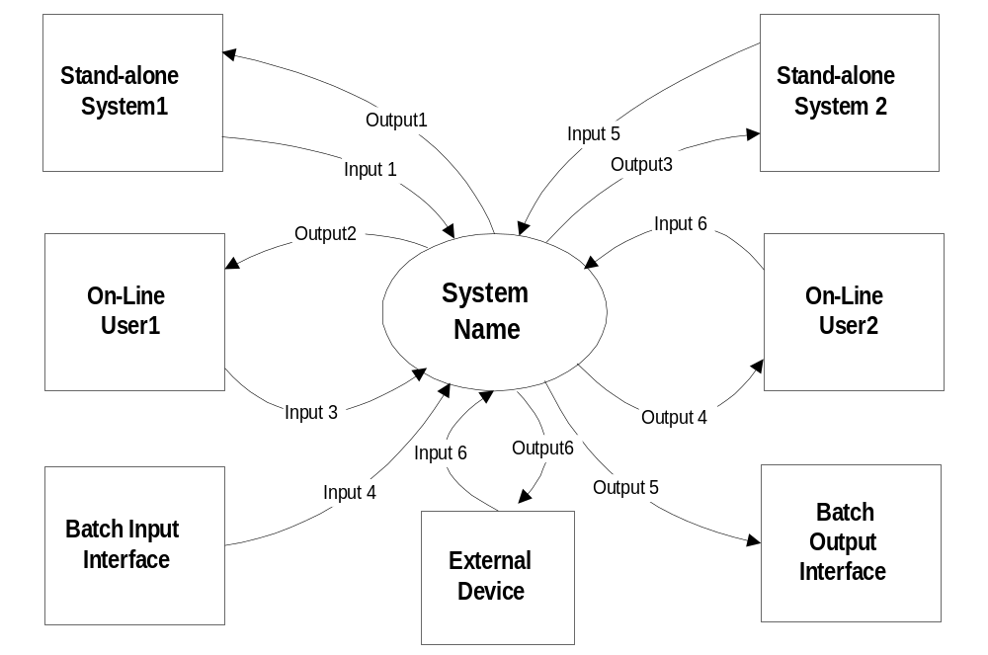
系统关系示意图
Notes:
企事业单位

Slide 3
外部实体
本部分用于描述与本系统相关的每一个外部实体属性（用字母或数字排序）
实体名称
实体描述
实体性质
实体的所有者
信息交互内容
信息交互格式/协议
信息交互类型 （批量、在线）
Notes:
企事业单位

Slide 4
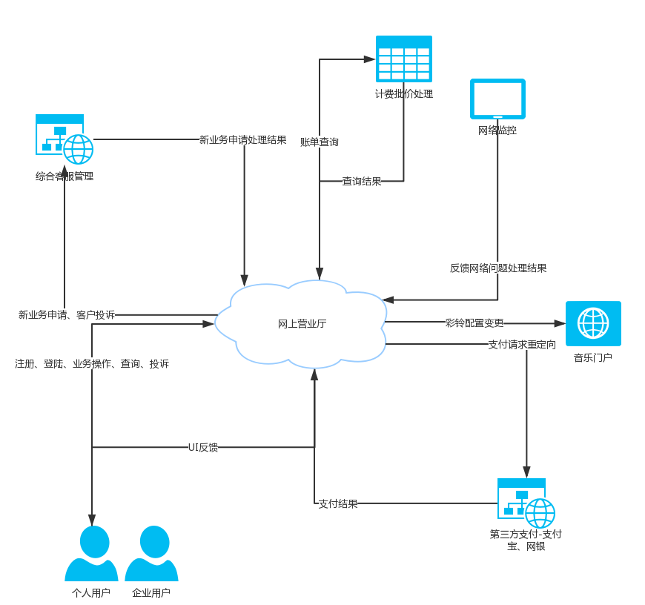

Slide 5
外部实体
本部分用于描述与本系统相关的每一个外部实体属性（用字母或数字排序）
实体名称 | 用户(个人及企业)
实体描述 | 使用网上营业厅系统业务的人
实体性质 | 实质是用户代理(浏览器) 可能是pc端也可能是移动端
实体的所有者 | 用户
信息交互内容 | 用户发起注册、登陆、业务操作的请求 系统以UI形式反馈操作结果
信息交互格式/协议 | http|https
信息交互类型 （批量、在线） | 在线
Notes:
企事业单位

Slide 6
外部实体
本部分用于描述与本系统相关的每一个外部实体属性（用字母或数字排序）
实体名称 | 综合客服关系
实体描述 | 电信运营商内部使用的客服管理系统，主要是服务企业客服人员及管理者。
实体性质 | 一个
实体的所有者 | 电信运营商
信息交互内容 | 用户投诉及业务申请信息。 以及处理结果。
信息交互格式/协议 | http|https
信息交互类型 （批量、在线） | 在线，投诉可以做成批量
Notes:
企事业单位

Slide 7
外部实体
本部分用于描述与本系统相关的每一个外部实体属性（用字母或数字排序）
实体名称 | 综合客服关系
实体描述 | 电信运营商内部使用的客服管理系统，主要是服务企业客服人员及管理者。
实体性质 | 一个企业内部应用
实体的所有者 | 电信运营商
信息交互内容 | 用户投诉及业务申请信息。 以及处理结果。
信息交互格式/协议 | http|https
信息交互类型 （批量、在线） | 在线 投诉对实时性要求低可以做成批量
Notes:
企事业单位

Slide 8
外部实体
本部分用于描述与本系统相关的每一个外部实体属性（用字母或数字排序）
实体名称 | 计费批价处理
实体描述 | 电信运营商内部使用计费批价系统
实体性质 | 一个企业内部应用
实体的所有者 | 电信运营商
信息交互内容 | 账单、费用查询 查询结果
信息交互格式/协议 | http|https
信息交互类型 （批量、在线） | 在线
Notes:
企事业单位

Slide 9
外部实体
本部分用于描述与本系统相关的每一个外部实体属性（用字母或数字排序）
实体名称 | 网络监控
实体描述 | 电信运营商的网络监控体系，包括网络监控团队和所使用的系统
实体性质 | 一个企业内部团队|部门 实质是一种处理网络问题的能力
实体的所有者 | 电信运营商
信息交互内容 | 网络投诉问题的处理结果反馈
信息交互格式/协议 | 到网上营业厅回复
信息交互类型 （批量、在线） | 在线
Notes:
企事业单位

Slide 10
外部实体
本部分用于描述与本系统相关的每一个外部实体属性（用字母或数字排序）
实体名称 | 音乐门户
实体描述 | 电信运营商负责处理手机彩铃业务的系统
实体性质 | 一个主营手机音乐业务的网站
实体的所有者 | 电信运营商
信息交互内容 | 修改彩铃配置
信息交互格式/协议 | http|https
信息交互类型 （批量、在线） | 在线
Notes:
企事业单位

Slide 11
外部实体
本部分用于描述与本系统相关的每一个外部实体属性（用字母或数字排序）
实体名称 | 第三方支付
实体描述 | 支付宝、网银等具备在线支付能力的第三方服务商
实体性质 | 属于支付宝、银行的支付网页
实体的所有者 | 第三方服务商
信息交互内容 | 缴费 缴费结果
信息交互格式/协议 | 页面重定向+基于web的信息反馈
信息交互类型 （批量、在线） | 在线
Notes:
企事业单位

